Slide 1


认识几分之一
执教者： 戴晶晶

Slide 2








Slide 3
把4个苹果平均分成2份，每人分得2个

Slide 4
把2瓶矿泉水平均分成2份，每人分得1瓶

Slide 5





Slide 6




把一个蛋糕平均分成2份，每人分得
半个

Slide 7

平均分

Slide 8

1
我来创造
2
① 先用虚线描出折痕
② 再把它的 画上斜线
③音乐响开始，音乐停结束
要求：
1
2

Slide 9
1
我来创造
4
1
拿出正方形纸，折一折，并把它的 画上斜线
4

Slide 10
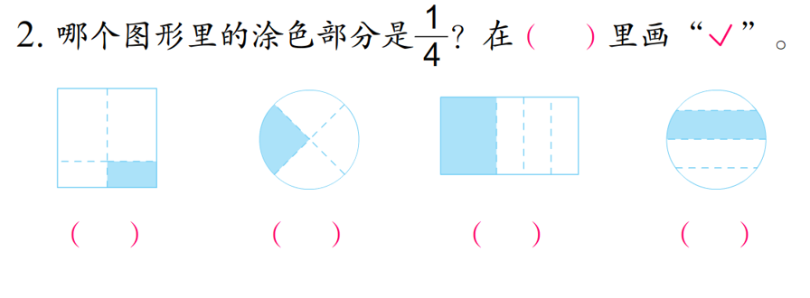
辨一辨
√

Slide 11
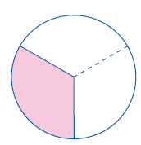
填一填
你能用分数表示下面每幅图中的涂色部分吗？
1
1
1
1
（ ）
（ ）
（ ）
（ ）
3
6
9
8
把( )平均分成( )份，其中的一份
就是这个图形的( )分之一。
一个图形
几
几

Slide 12
1
1
1
1
（ ）
3
3
3
1
（ ）
6
哪个分数大一些？

Slide 13





下面的画面让你联想到了几分之一
1
1
1
2
3
2
“喜”字
法国国旗
蝴蝶
1
1
2
8
太极图
巧克力

Slide 14





个小孩分蛋糕?
怎么分？
平均分！
平均分几份？
平均分 份！
每份都是它的几分之一？
每份都是它的 分之一！

Slide 15


分数的由来

Slide 16
谢谢大家！

